Slide 1
39-3
These materials are by the Kongki Ka Project and are made available to you under the terms of the Creative Commons Attribution ShareAlike license 4.0.
You have permission to share and redistribute these materials in any format and to make reasonable revisions and adaptations of this translation, provided that:
You include the above licence and source information.
If you redistribute these materials or create derivatives, you must distribute your contributions under the same license as the original.
The Holy Bible, Berean Standard Bible, BSB is produced in cooperation with Bible Hub, Discovery Bible, OpenBible.com, and the Berean Bible Translation Committee. This text of God's Word has been dedicated to the public domain.
Hindi text is from Free Bibles India. This translation is made available under the terms of a Creative Commons Attribution-ShareAlike 4.0 International License.
Notes:
Ch
39 The Transfiguration
1. The Transfiguration - Matt 17:1-13; Mark 9:2-13; Luke 9:28-36 (Left Top)
2. The Boy with an evil spirit - Matt 17:14-23; Mark 9:14-32; Luke 9:37-45 (Right
Top)
3. Jesus and Peter pay tax - Matt 17:24-27 (Right Center)
4. Who is the greatest? - Matt 18:1-4; Mark 9:33-40; Luke 9:46-50 (Right Bottom)
5. Towards Jerusalem - Luke 9:51-62 (Left Bottom)
6. 72 sent out - Luke 10:1-24 (Left Center)

Slide 2
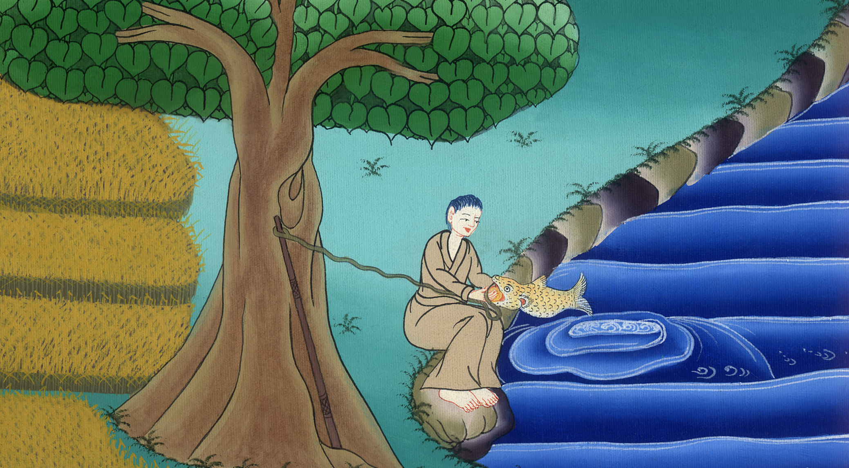
यीशु का कर चुकाना और इस बात को बताना, सबसे बड़ा कौन –
मत्ती 17:24-27, मरकुस 9:33-40
This work is licensed under a Creative Commons Attribution-ShareAlike 4.0 International License

Slide 3
Jesus and Peter pay tax - Matt 17:24-27
Who is the greatest? - Mark 9:33-40
यीशु का कर चुकाना और इस बात को बताना, सबसे बड़ा कौन - मत्ती 17:24-27, मरकुस 9:33-40

Slide 4
यीशु का कर चुकाना और इस बात को बताना, सबसे बड़ा कौन –
मत्ती 17:24-27, मरकुस 9:33-40

Slide 5
Matthew 17:24
After they had arrived in Capernaum, the collectors of the two-drachma tax came to Peter and asked, “Does your Teacher pay the two drachmas?”
मत्ती 17:24
जब वे कफरनहूम में पहुँचे, तो मन्दिर के लिये कर लेनेवालों ने पतरस के पास आकर पूछा, “क्या तुम्हारा गुरु मन्दिर का कर नहीं देता?”

Slide 6
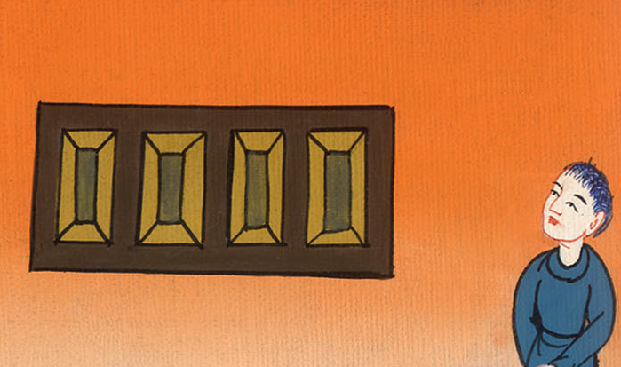
मत्ती 17:24

Slide 7
25“Yes,” he answered.
When Peter entered the house, Jesus preempted him. “What do you think, Simon?” He asked. “From whom do the kings of the earth collect customs and taxes: from their own sons, or from others?”
25उसने कहा, “हाँ, देता है।” जब वह घर में आया, तो यीशु ने उसके पूछने से पहले उससे कहा, “हे शमौन तू क्या समझता है? पृथ्वी के राजा चुंगी या कर किन से लेते हैं? अपने पुत्रों से या परायों से?”

Slide 8
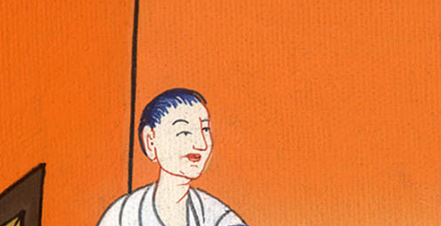
मत्ती 17:25

Slide 9
26“From others,” Peter answered.
“Then the sons are exempt,” Jesus declared.
26पतरस ने उनसे कहा, “परायों से।” यीशु ने उससे कहा, “तो पुत्र बच गए।

Slide 10
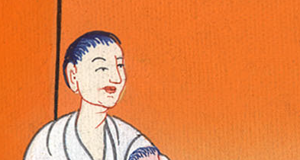
मत्ती 17:26

Slide 11
27“But so that we may not offend them, go to the sea, cast a hook, and take the first fish you catch. When you open its mouth, you will find a four-drachma coin. Take it and give it to them for My tax and yours.”
27फिर भी हम उन्हें ठोकर न खिलाएँ, तू झील के किनारे जाकर बंसी डाल, और जो मछली पहले निकले, उसे ले; तो तुझे उसका मुँह खोलने पर एक सिक्का मिलेगा, उसी को लेकर मेरे और अपने बदले उन्हें दे देना।”

Slide 12
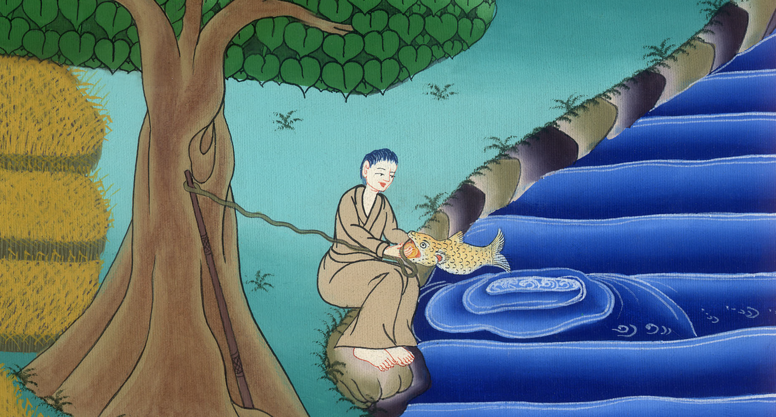
मत्ती 17:27

Slide 13
It happened just like this
ऐसा ही हुआ

Slide 15
Mark 9:33
Then they came to Capernaum. While Jesus was in the house, He asked them, “What were you discussing on the way?”
मरकुस 9:33
फिर वे कफरनहूम में आए; और घर में आकर उसने उनसे पूछा, “रास्ते में तुम किस बात पर विवाद कर रहे थे?”

Slide 16
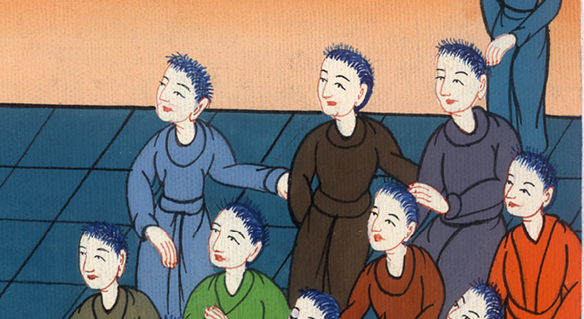
मत्ती 17:33

Slide 17
34But they were silent, for on the way they had been arguing about which of them was the greatest.
34वे चुप रहे क्योंकि, मार्ग में उन्होंने आपस में यह वाद-विवाद किया था, कि हम में से बड़ा कौन है?

Slide 18
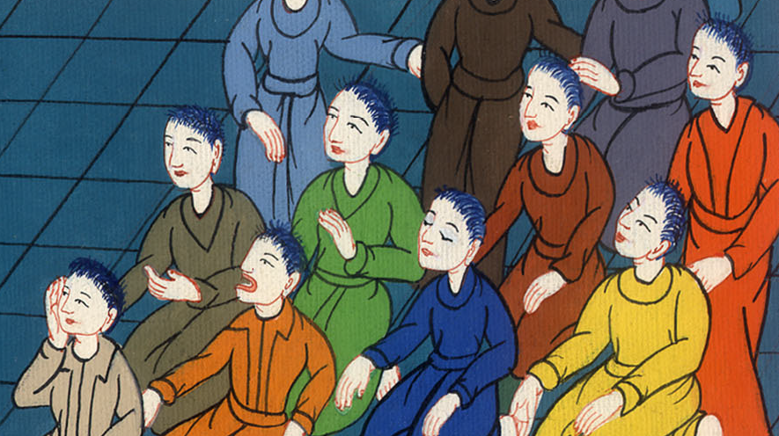
मत्ती 9:34

Slide 19
35Sitting down, Jesus called the Twelve and said, “If anyone wants to be first, he must be the last of all and the servant of all.”
35तब उसने बैठकर बारहों को बुलाया, और उनसे कहा, “यदि कोई बड़ा होना चाहे, तो सबसे छोटा और सब का सेवक बने।”

Slide 20
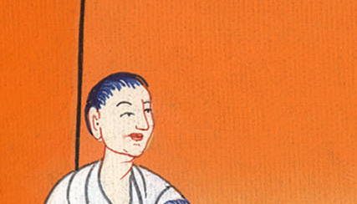
मरकुस 9:35

Slide 21
36Then He had a little child stand among them. Taking the child in His arms, He said to them,
36और उसने एक बालक को लेकर उनके बीच में खड़ा किया, और उसको गोद में लेकर उनसे कहा,

Slide 22
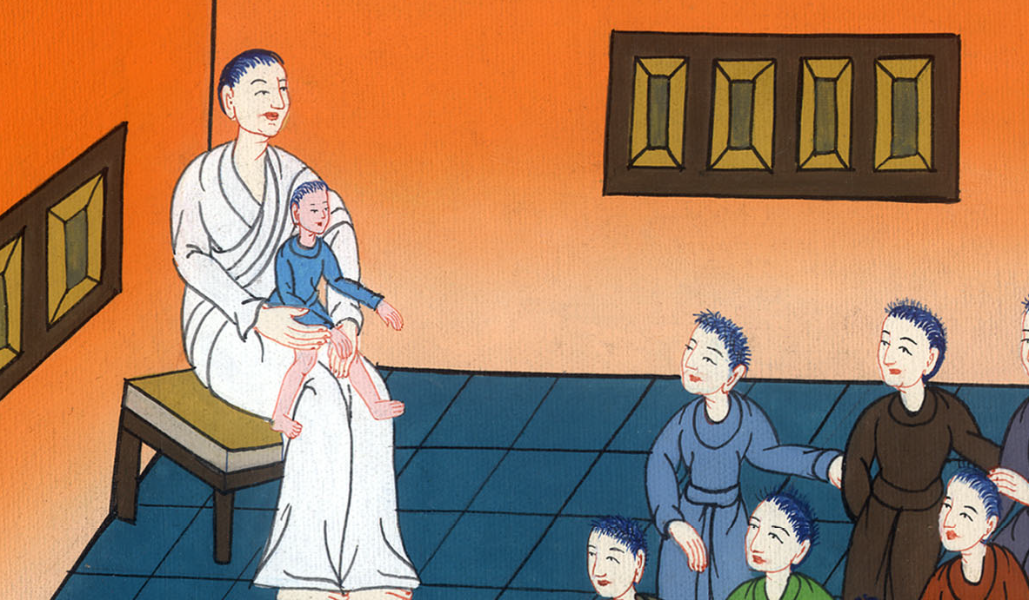
मरकुस 9:36

Slide 23
37“Whoever welcomes one of these little children in My name welcomes Me, and whoever welcomes Me welcomes not only Me, but the One who sent Me.”
37“जो कोई मेरे नाम से ऐसे बालकों में से किसी एक को भी ग्रहण करता है, वह मुझे ग्रहण करता है; और जो कोई मुझे ग्रहण करता, वह मुझे नहीं, वरन् मेरे भेजनेवाले को ग्रहण करता है।”

Slide 24
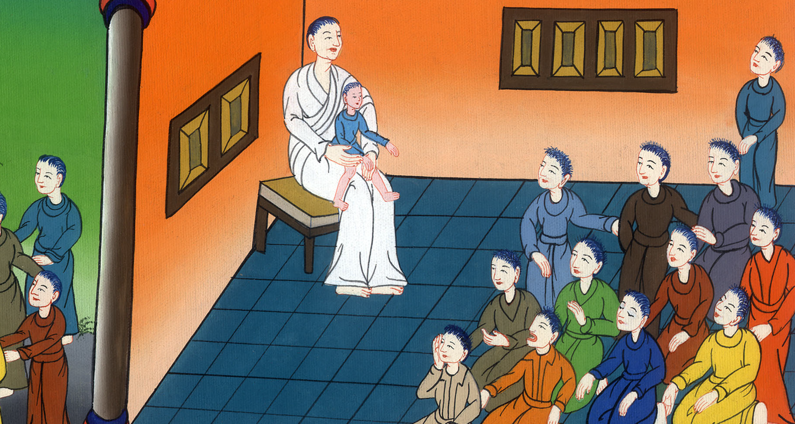
मरकुस 9:37

